Slide 1
图书管理系统
登陆验证
管理员界面
普通用户界面
用户管理
图书管理
借书管理
用
户
添
加
用
户
删
除
用
户
查
找
用
户
修
改
图
书
添
加
图
书
删
除
图
书
查
找
图
书
修
改
借
书
还
书
借
出
我
的
资
料
修
改
资
料
已
借
图
书
图
书
查
询

Slide 3
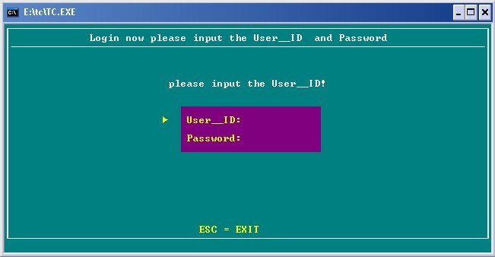
登陆界面
这里输入帐号
密码
管理员帐号密码: admin

Slide 4
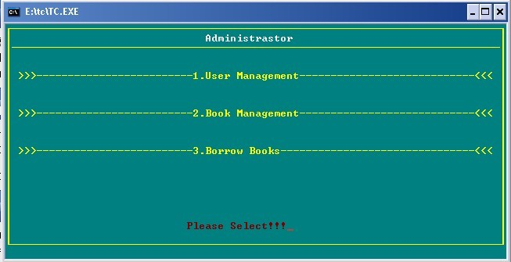
这是管理员登陆后的界面其中
1.是管理用户帐户。2.是管理书籍界面。3.是管理图书租借的界面。
按1或2或3分别对应三种不同的功能进入不同界面.

Slide 5
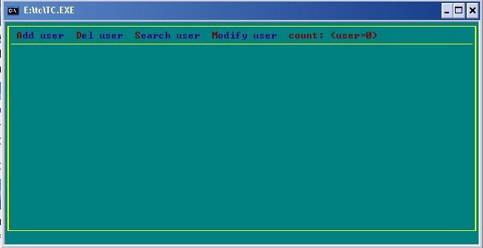
用户管理界面
显示当前用户数量
这些功能分别对应着对用户帐户的增加(A)、删除(D)、查找(S)和修改(M).

Slide 6
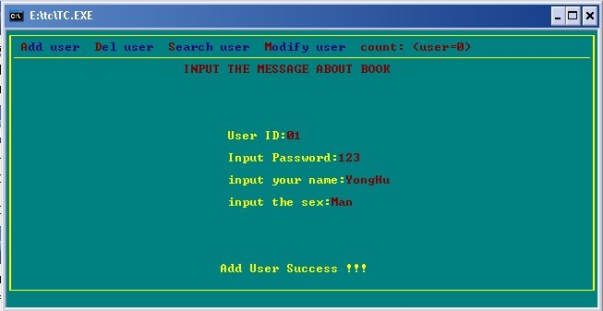
添加用户界面
按A添加用户，输入要添加的用户信息

Slide 7
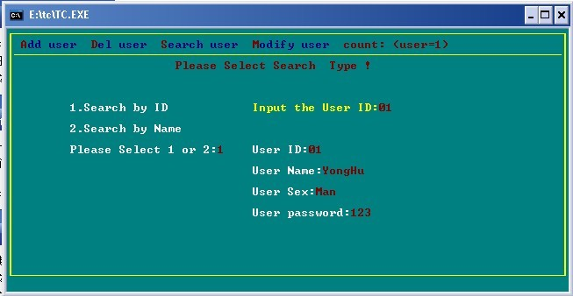
查询用户界面
查询后获得的信息。
输入要查询的帐号
输入查询方式

Slide 8
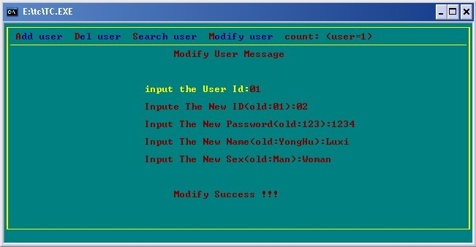
修改用户信息界面
对要修改的信息进行修改。
输入要修改的帐户

Slide 9
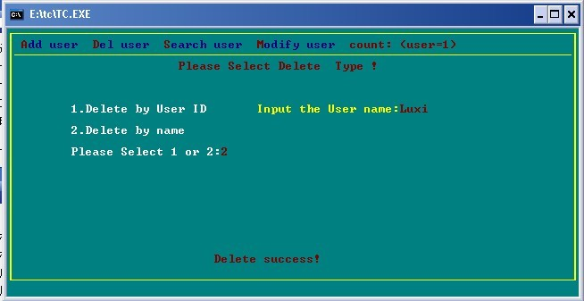
删除用户界面
输入要删除的帐户名字
选择删除方法

Slide 10
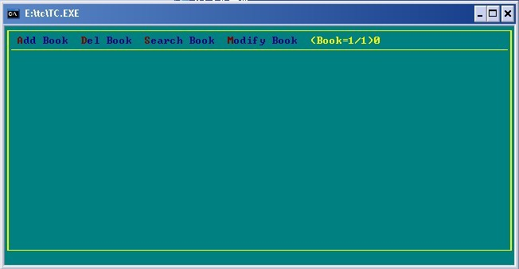
图书管理界面
显示当前图书数量
（Book=馆内所剩图书/图书总量）借出数量
这些功能分别对应着对图书的增加(A)、删除(D)、查找(S)和修改(M).

Slide 11
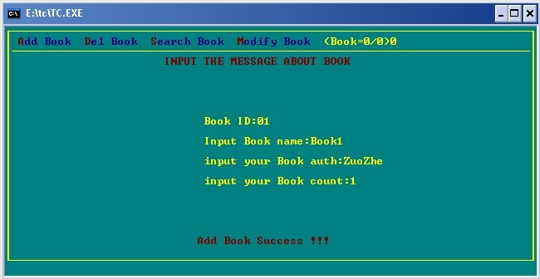
图书添加界面
需要添加的书的信息

Slide 12
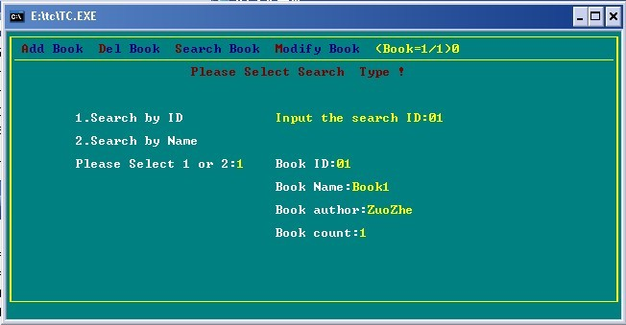
图书查询界面
输入查询的
书号
选择查询方法
显示查询结果

Slide 13
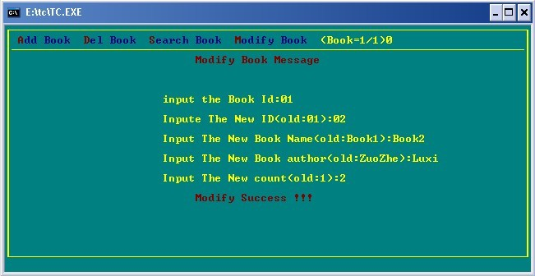
修改图书信息界面
修改图书各类信息的界面包括书号书名作者和数量

Slide 14
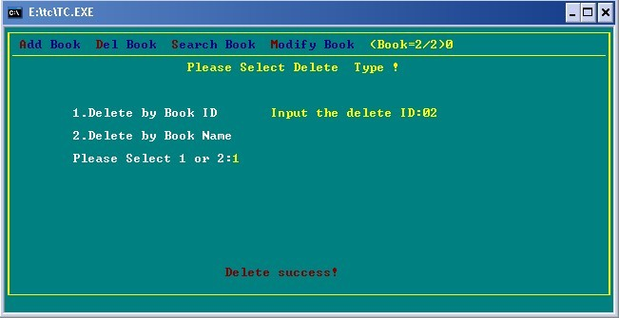
删除图书界面
选择要删除的书名或书号

Slide 15
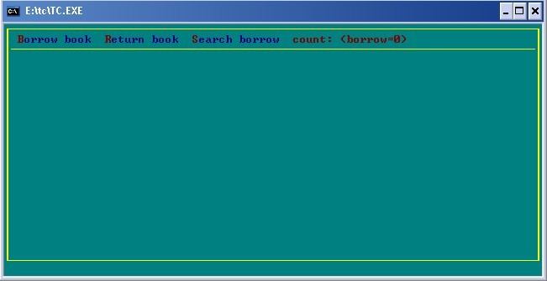
图书租借界面
显示图书借出数量
这些功能分别对应着对图书的借取（B）查找（R）与还回（S）

Slide 16
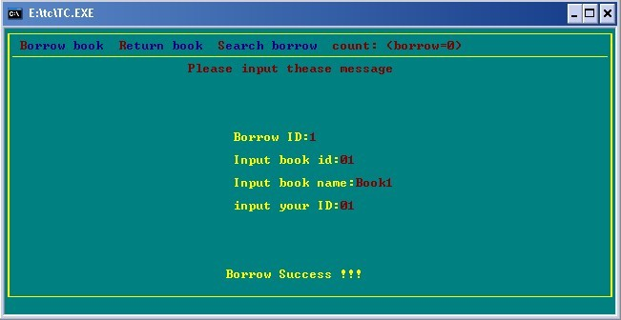
图书租借界面
借书包括借书号和书号书名及借书人帐号

Slide 17
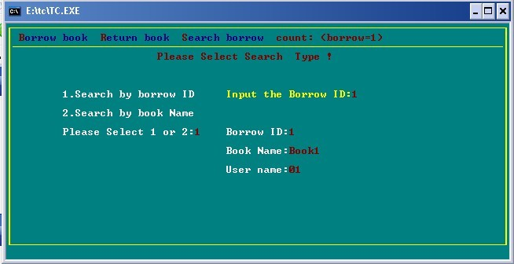
图书查询界面
选择查询的方法
查询获得的信息。
输入查询的书号

Slide 18
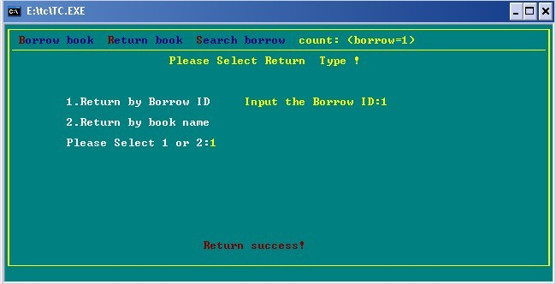
还书界面
选着还书的方式

Slide 19
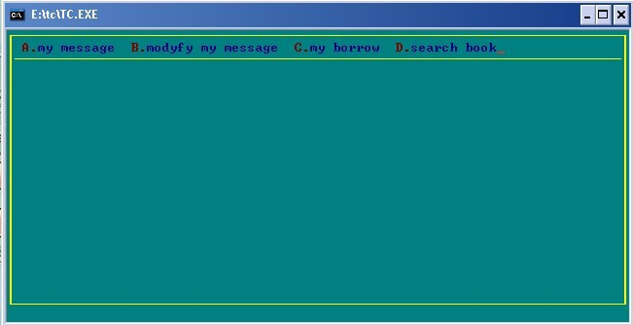
用户界面
这些功能分别对应着对用户帐户的查询用户信息(A)、修改用户信息(B)、我借的书(C)和查询图书(D).

Slide 20
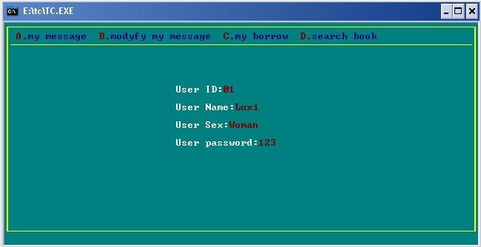
用户信息界面
按A后得到自己的信息

Slide 21
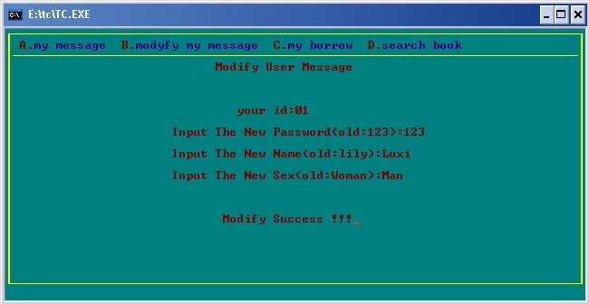
修改用户信息界面
修改关于自己的各类信息.

Slide 22
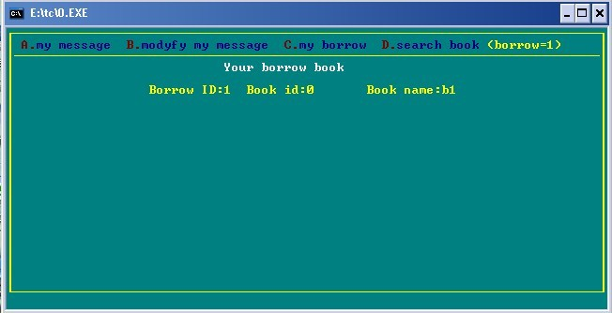
修改用户信息界面
显示自己借书的数量
显示自己借的书的信息

Slide 23
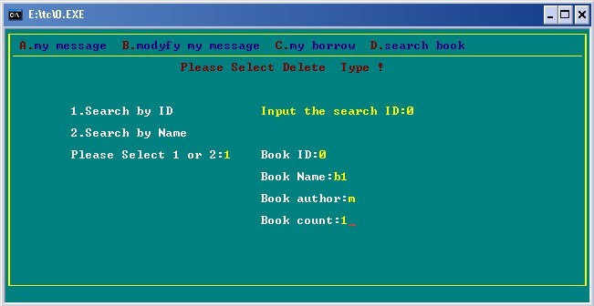
查询图书信息界面
选择查询方式
显示查询结果
输入图书ID

